Slide 1
Проект “Треугольные диаграммы”
Руководитель: Алексей Околотков
Исполнитель: Игорь Иванов
Заказчик: Юлия Гриценко

Slide 2
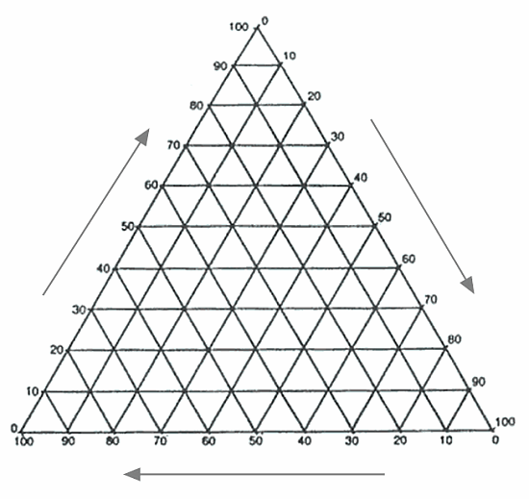
Что же такое треугольная диаграмма?
Треугольная диаграмма – это вид диаграмм, в которой данные, а именно точки, представлены в виде трёх координат, сумма которых равна 100. Координаты точки представляются, как расстояния до сторон равностороннего треугольника, при этом точка лежит внутри него.
Такой вид диаграмм очень удобно использовать в геологии для представления состава минералов.

Slide 3
Задачи проекта
Создать программу, позволяющую импортировать точки для треугольной диаграммы, группировать их и рисовать по ним треугольную диаграмму
Добавить возможность настройки параметров для нарисованной диаграммы: отображать сетку, проценты на осях и другое
Добавить возможность сохранения картинки в разном разрешении
Добавить свой формат данных для продолжения работы после закрытия программы

Slide 4
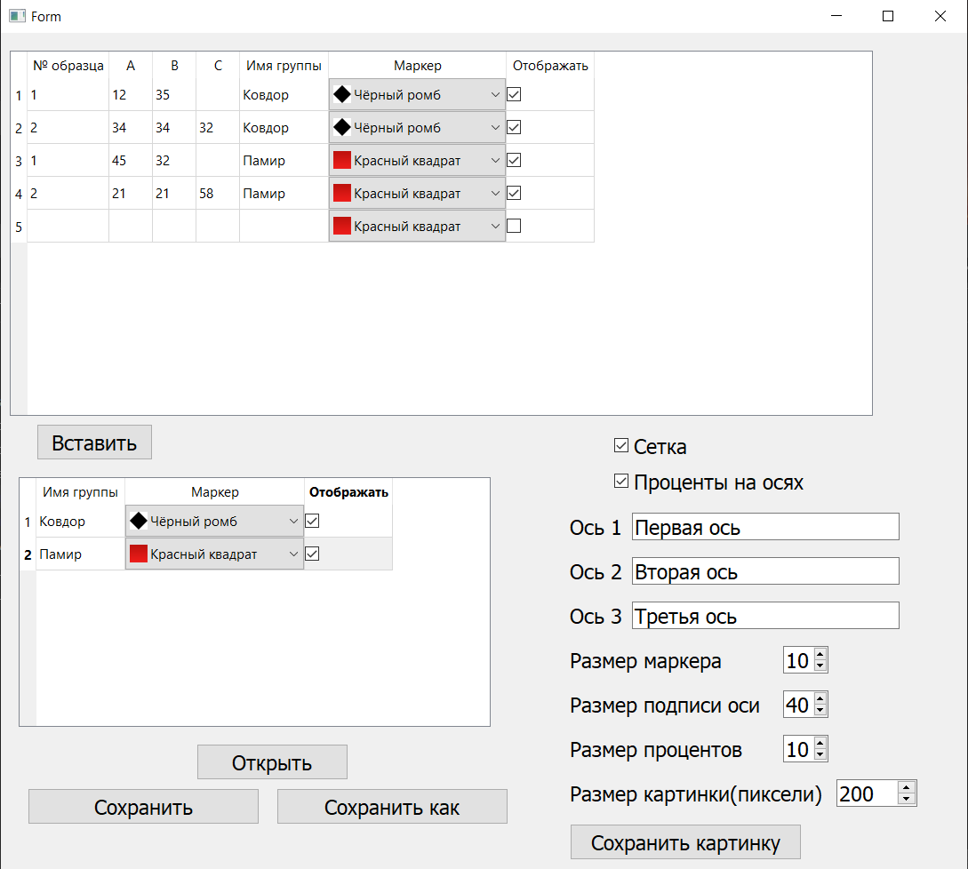
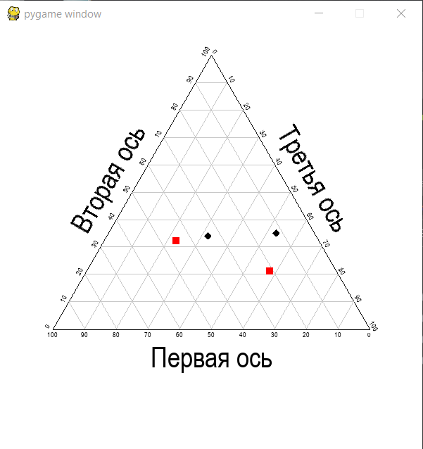
Интерфейс программы

Slide 5
Дальнейшее развитие
Пункты для доработки и развития:
Добавить сортировку столбцов в таблице с данными
При наведение мышки на точку на диаграмме, отображать её координаты
Добавить больше настроек для диаграммы
Оптимизировать работу с данными для увеличения потенциального количество точек, которые можно обработать

Slide 6
Демонстрация

